Slide 1
Od centrum Słońca
do zmian klimatycznych na Ziemi

Slide 2
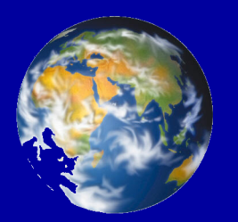
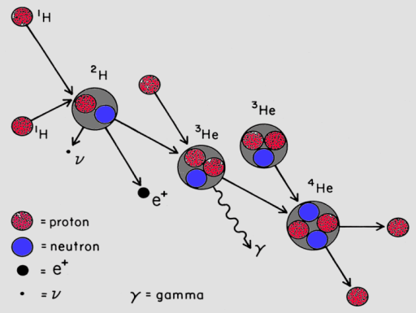
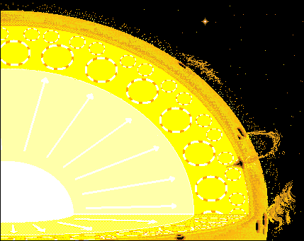
Źródło energii słonecznej
600 mln ton wodoru zamienia
się w hel w każdej sekundzie
4 mln ton jest przekształcane
w energię: 3.6*10²⁶ W
W odległości około 0.7 R od środka
transport promienisty przestaje być
wystarczająco efektywny
Pojawia się konwekcja
Wraz z pionowymi ruchami plazmy
unoszone jest pole magnetyczne
Ciągłe rozpraszanie, pochłanianie
i emisja – coraz mniejsze energie
kwantów
Bardzo powolna wędrówka:
200 000 lat zamiast 2.7 sekundy

Slide 3
Warstwa konwekcyjna
Komórki konwekcyjne na
powierzchni
Słońca – granulacja
HINODE/SOT

Slide 4
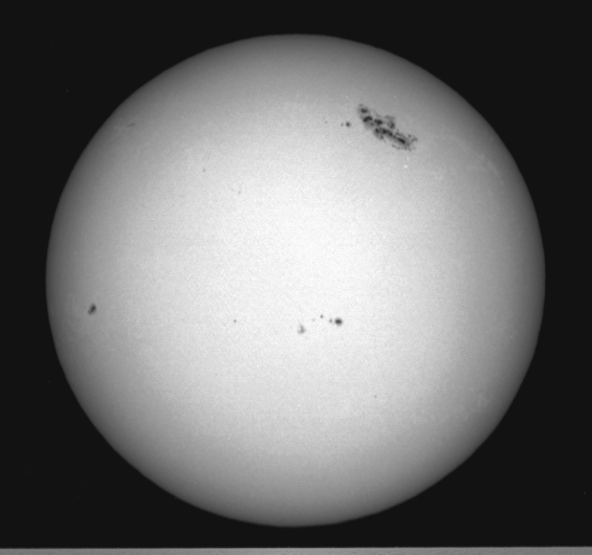
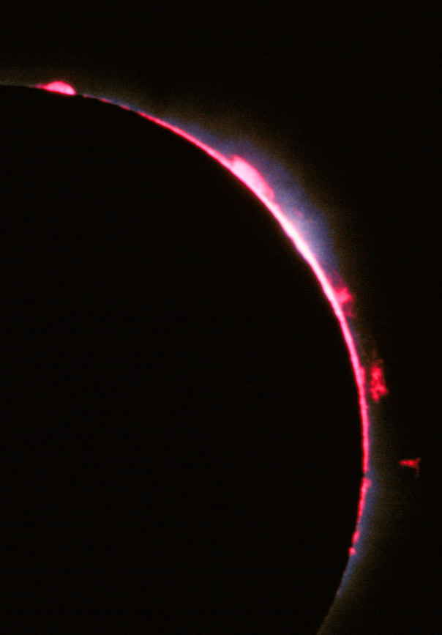
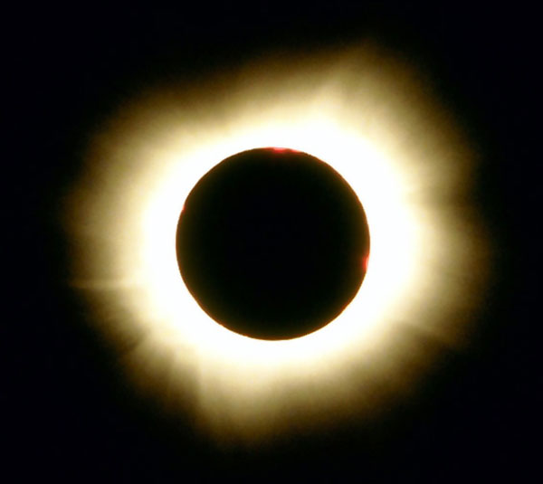
Atmosfera Słońca
FOTOSFERA
„powierzchnia” Słońca
temperatura około 5800 K
widoczna granulacja i plamy
CHROMOSFERA
łac. chroma – barwa
widoczna podczas zaćmień jako czerwona otoczka niewielka grubość rzędu kilku tysięcy kilometrów
KORONA
powyżej 1 mln K
w świetle białym widoczna podczas zaćmień lub przy użyciu koronografu
w zakresie UV i X jest najjaśniejszą warstwą atmosfery Słońca

Slide 5
Wiatr słoneczny
W okolicach Ziemi:
prędkość 200 – 800 km/s
gęstość kilka-kilkanaście cząstek/cm³

Slide 6
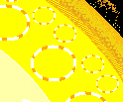
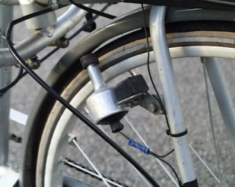
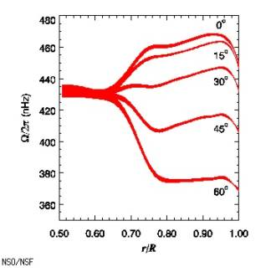
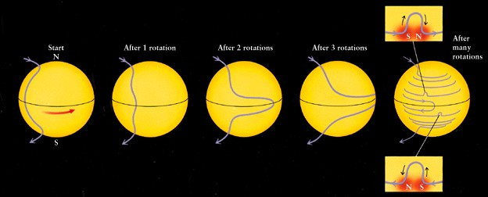
Tachoklina i dynamo słoneczne
Rotacja różnicowa Słońca
wzmacnia pole
magnetyczne wewnątrz,
a komórki konwekcyjne
wynoszą na powierzchnię
W miejscach wypływu
pola magnetycznego
obserwowane są plamy.

Slide 7
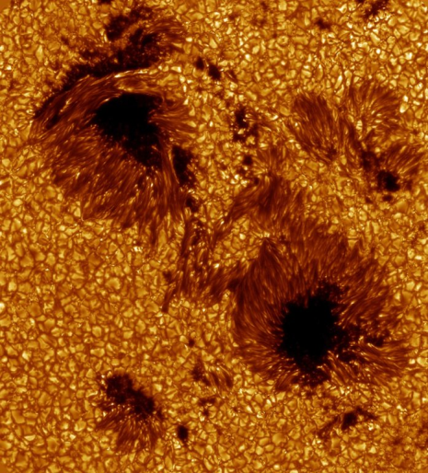
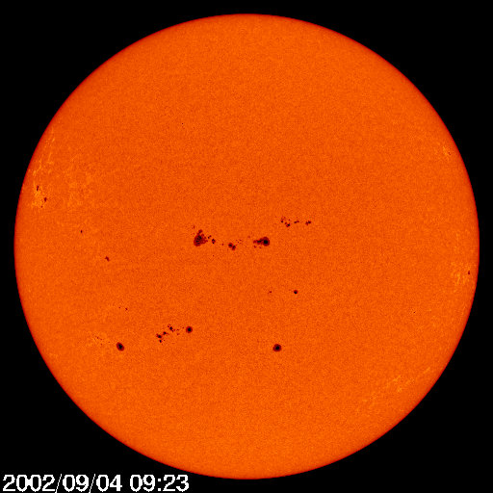
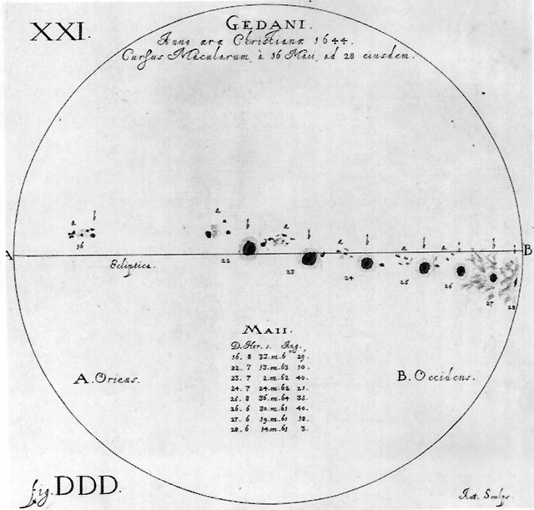
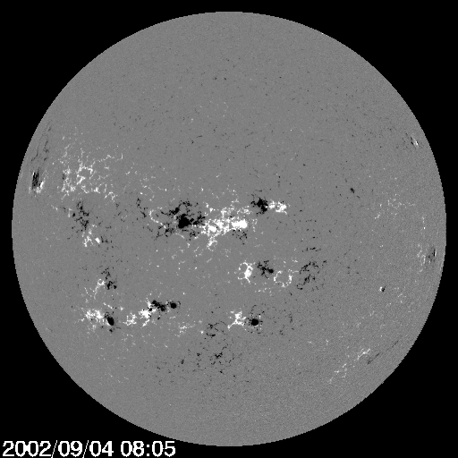
Plamy słoneczne
N
S
Obserwowane przez starożytnych
Chińczyków
Sporo obserwacji plam wykonanych
ok. 1000 – 1200 r. – okres wyjątkowo
silnej aktywności Słońca
ok. 1610 pierwsze obserwacje
za pomocą lunety
Notes:
Trochę o generacji pola. Dlaczego wewnątrz rządzi plazma a w koronie pole. Jakie struktury obserwujemy. Pokazać film o generowaniu pola. Na następnych slajdach parę przykładów prawdziwych obserwacji.

Slide 8
Plamy Słoneczne
Typowe rozmiary plamy: średnica od 4 000
km do 30 000 km (czasem nawet 60 000 km)
Temperatura: o 1000-1500 K niższa od
temperatury powierzchni Słońca (5778 K)
Typowy czas życia:
od kilku dni do kilku
miesięcy
Pole magnetyczne:
od 250 Gs do 5000 Gs
Notes:
Kilka podstawowych informacji o Słońcu. Podstawowe informacje na temat poszczególnych warstw.

Slide 9
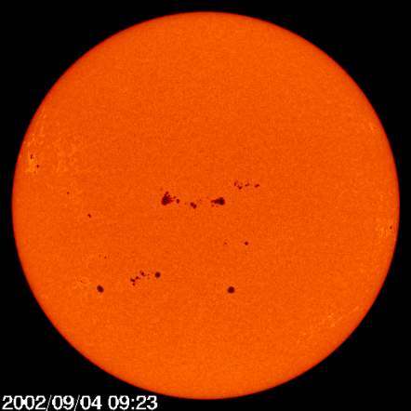
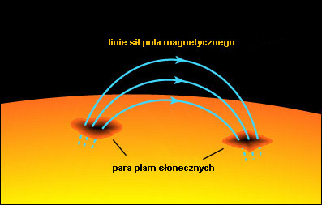
Pole magnetyczne w koronie
Plazma koronalna może poruszać się tylko wzdłuż linii sił pola magnetycznego – dzięki
temu jesteśmy w stanie śledzić jego układ
Notes:
Trochę o generacji pola. Dlaczego wewnątrz rządzi plazma a w koronie pole. Jakie struktury obserwujemy. Pokazać film o generowaniu pola. Na następnych slajdach parę przykładów prawdziwych obserwacji.

Slide 10
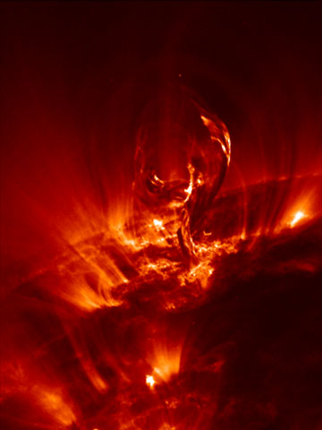
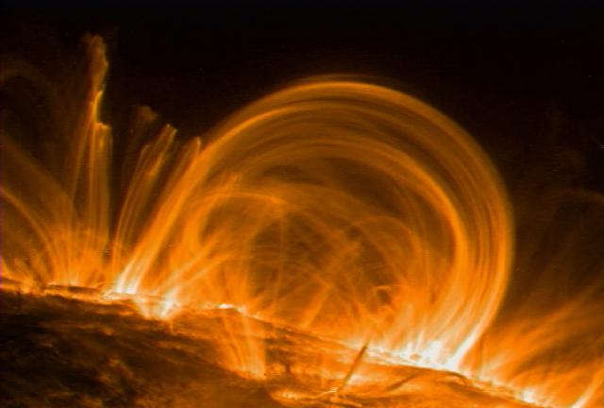
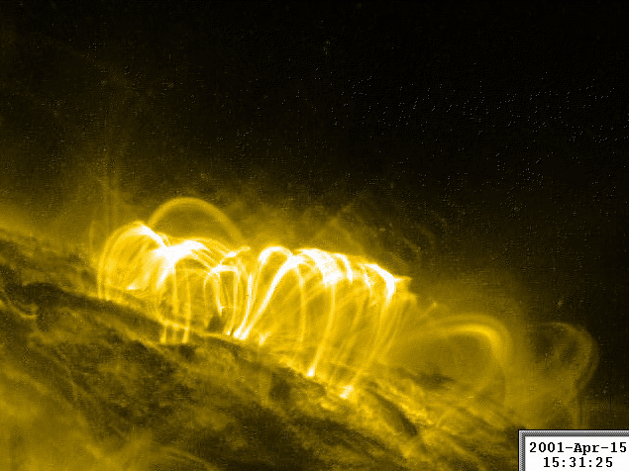
Pole magnetyczne w koronie
Korona jest gorąca (>1 MK) najlepiej widoczna w zakresach UV i X
Notes:
Trochę o generacji pola. Dlaczego wewnątrz rządzi plazma a w koronie pole. Jakie struktury obserwujemy. Pokazać film o generowaniu pola. Na następnych slajdach parę przykładów prawdziwych obserwacji.

Slide 11
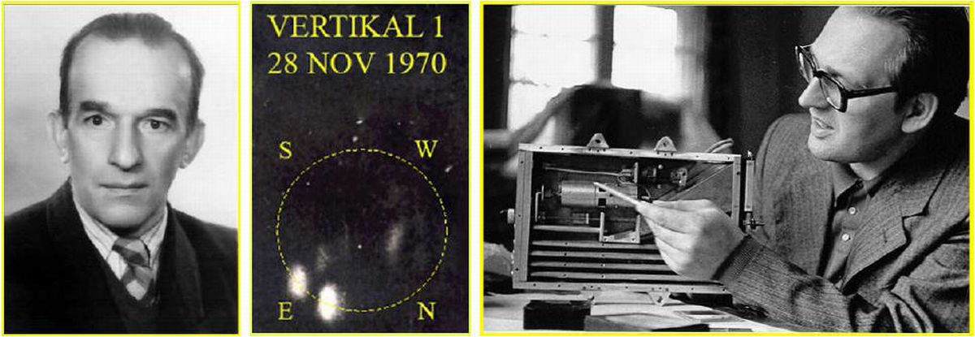
Obserwacje satelitarne
HXR SXR EUV
TRACE
SOHO/EIT
EUV
SXR
HXR
gamma
Skylab
STEREO
SMM/UVSP
OSO 1-8
HINODE
rakiety: V2 NRL AS&E NIXT MSSTA
SMM/XRP
Yohkoh/SXT
Skylab
GOES
OSO 1-8
RHESSI
Yohkoh/HXT
CGRO
SMM/HXRBS, GRS
OSO 1-8
1940 1950 1960 1970 1980 1990 2000 2010

Slide 12
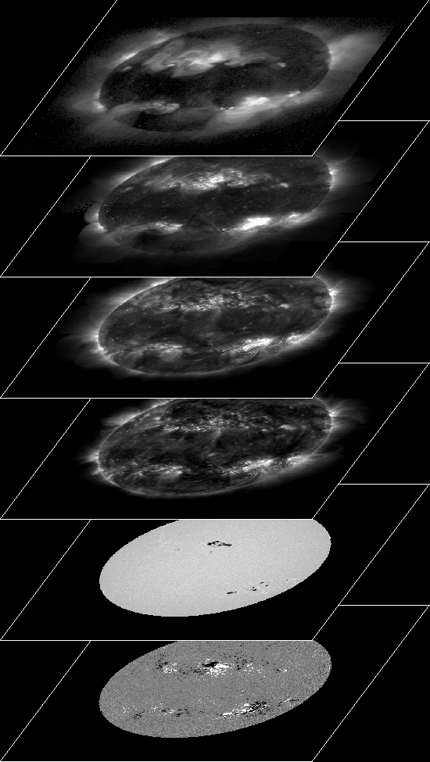
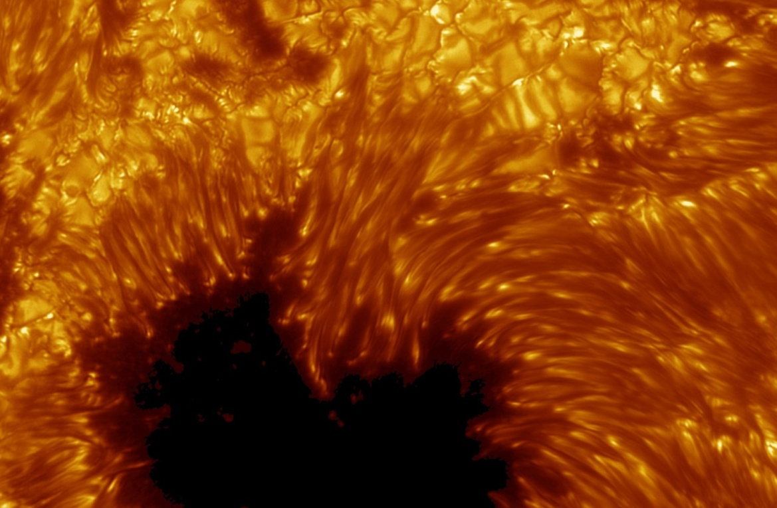
Obszar aktywny
Miejsce w atmosferze słonecznej
obserwowane w okolicach plam
Wygląda inaczej w różnych zakresach
fal elektromagnetycznych – duży rozrzut
temperatur
Pojawiają się w nim różnego rodzaju
zjawiska dynamiczne takie jak
rozbłyski czy CME

Slide 13
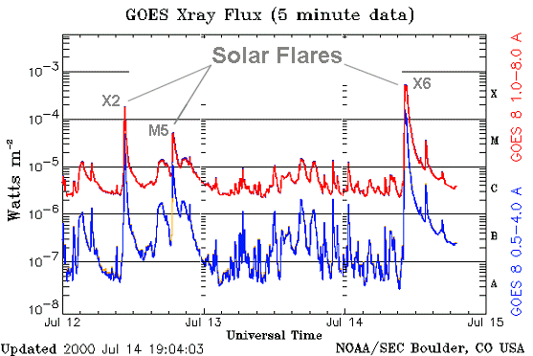
Zjawiska aktywne
Pomiary strumienia promieniowania
rentgenowskiego wykonywane za pomocą
sztucznych satelitów.

Slide 14
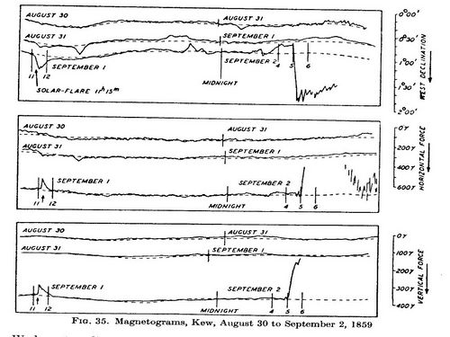
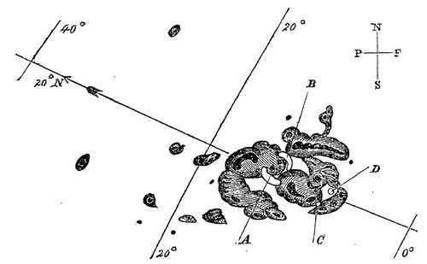
Rozbłyski
Richard Carrington obserwuje
1 września 1859 r. gwałtowne pojaśnienie
w okolicy obserwowanych plam
Balfour Stewart, dyrektor obserwatorium
Kew Garden rejestruje gwałtowne zmiany
pola magnetycznego mierzonego za
pomocą superczułego kompasu
Notes:
Trochę o generacji pola. Dlaczego wewnątrz rządzi plazma a w koronie pole. Jakie struktury obserwujemy. Pokazać film o generowaniu pola. Na następnych slajdach parę przykładów prawdziwych obserwacji.

Slide 15
Rozbłyski
Notes:
Trochę o generacji pola. Dlaczego wewnątrz rządzi plazma a w koronie pole. Jakie struktury obserwujemy. Pokazać film o generowaniu pola. Na następnych slajdach parę przykładów prawdziwych obserwacji.

Slide 16
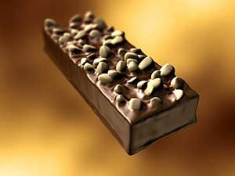
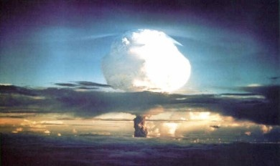
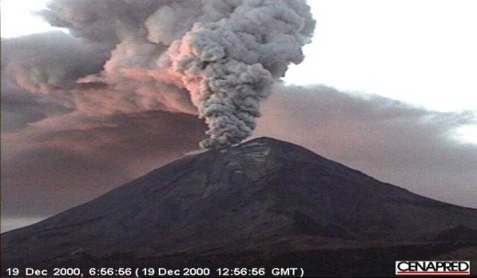
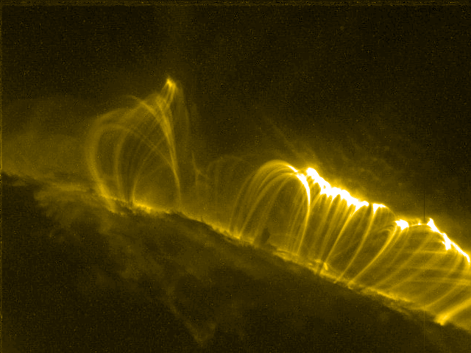
Rozbłyski
1.6x10⁶ J
5x10¹⁵J
10¹⁸ J
10²⁶ J
Notes:
Trochę o generacji pola. Dlaczego wewnątrz rządzi plazma a w koronie pole. Jakie struktury obserwujemy. Pokazać film o generowaniu pola. Na następnych slajdach parę przykładów prawdziwych obserwacji.

Slide 17
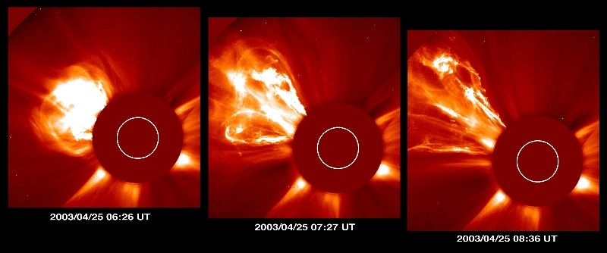
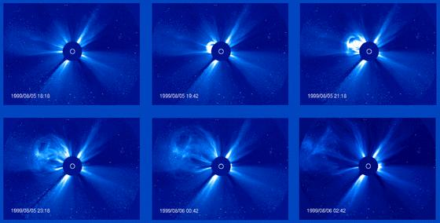
Rozbłyski i CME
Notes:
Trochę o generacji pola. Dlaczego wewnątrz rządzi plazma a w koronie pole. Jakie struktury obserwujemy. Pokazać film o generowaniu pola. Na następnych slajdach parę przykładów prawdziwych obserwacji.

Slide 18
Współczesny obraz Słońca
Notes:
Trochę o generacji pola. Dlaczego wewnątrz rządzi plazma a w koronie pole. Jakie struktury obserwujemy. Pokazać film o generowaniu pola. Na następnych slajdach parę przykładów prawdziwych obserwacji.

Slide 19
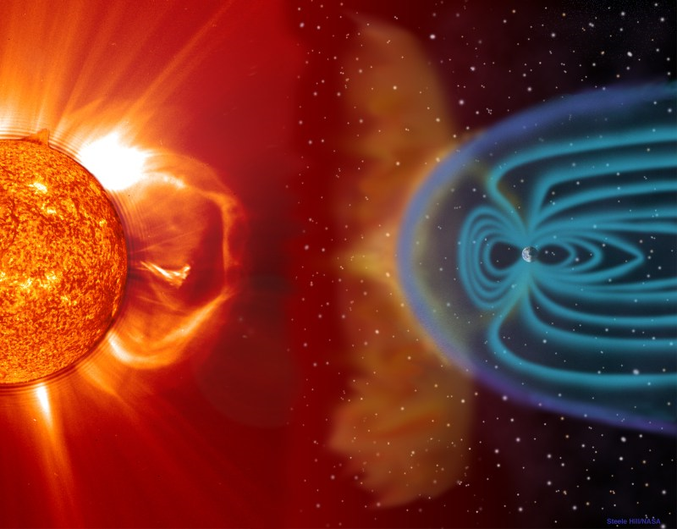
Słoneczna prognoza pogody
CME mogą docierać w okolice
Ziemi i mogą być niebezpieczne:
- astronauci (loty międzyplanetarne,
stacje kosmiczne, itp.)
- pasażerowie samolotów
- stacje transformatorowe
- rurociągi
- sztuczne satelity
- łączność radiowa i satelitarna
- zorze, zorze, zorze...
Notes:
Trochę o generacji pola. Dlaczego wewnątrz rządzi plazma a w koronie pole. Jakie struktury obserwujemy. Pokazać film o generowaniu pola. Na następnych slajdach parę przykładów prawdziwych obserwacji.

Slide 20
Zorze polarne
Ziemia jest otoczona polem
magnetycznym – chroni nas przed
naładowanymi cząstkami docierającymi
ze Słońca i przestrzeni kosmicznej
Cząstki odpowiedzialne za zorze polarne
są przyspieszane w ziemskiej
magnetosferze dzięki przełączaniu linii
sił – ten sam mechanizm produkuje
rozbłyski i CME na Słońcu
Notes:
Trochę o generacji pola. Dlaczego wewnątrz rządzi plazma a w koronie pole. Jakie struktury obserwujemy. Pokazać film o generowaniu pola. Na następnych slajdach parę przykładów prawdziwych obserwacji.

Slide 21
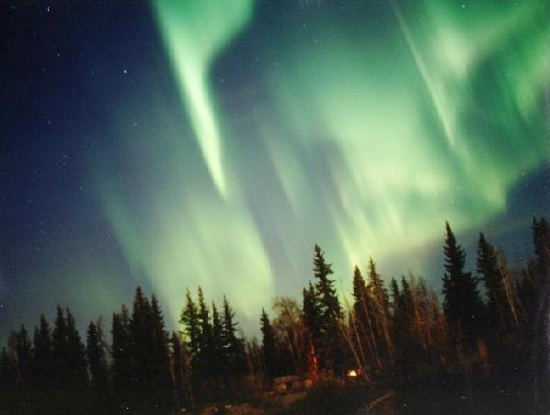
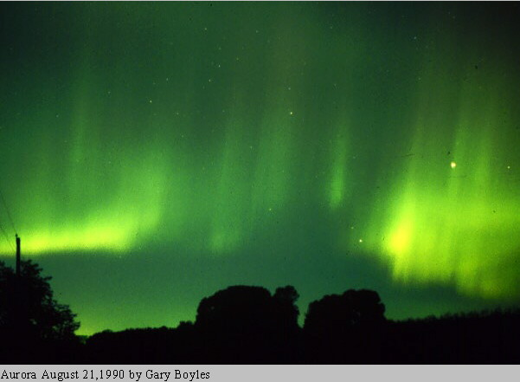
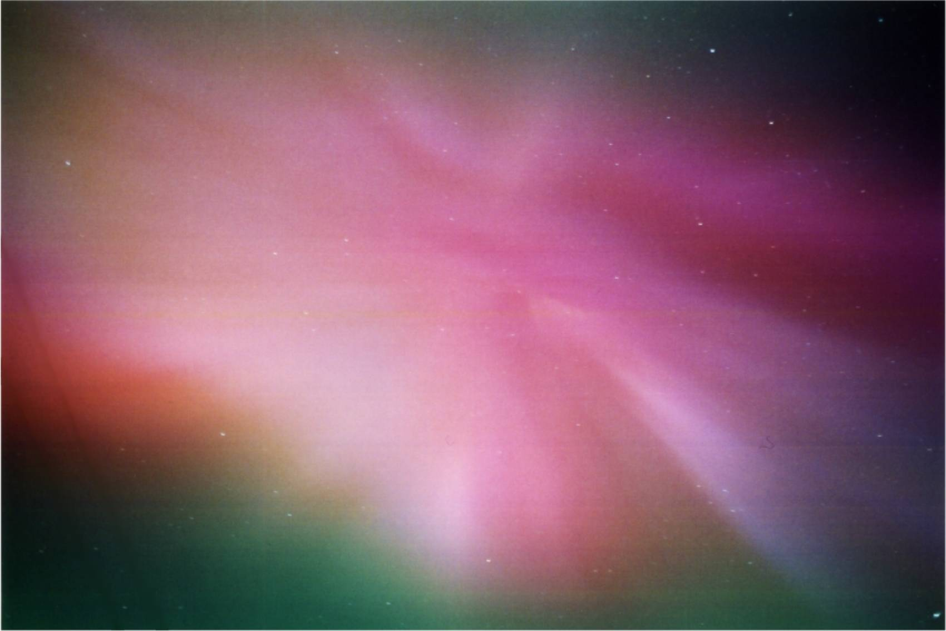
Zorze polarne
Notes:
Trochę o generacji pola. Dlaczego wewnątrz rządzi plazma a w koronie pole. Jakie struktury obserwujemy. Pokazać film o generowaniu pola. Na następnych slajdach parę przykładów prawdziwych obserwacji.

Slide 22
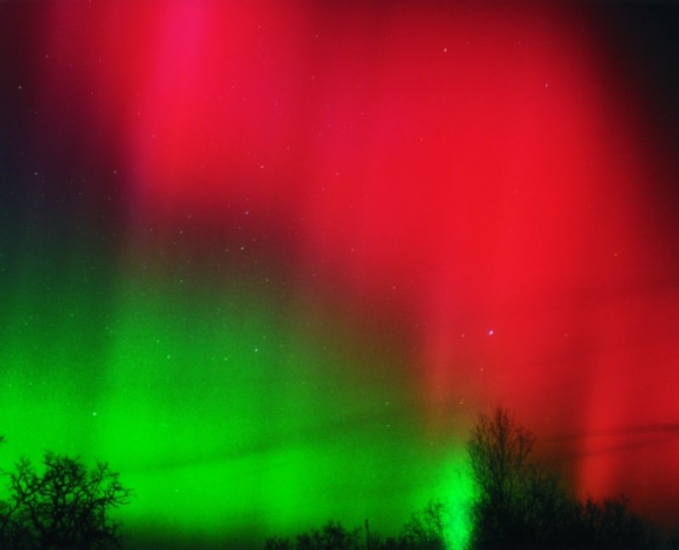
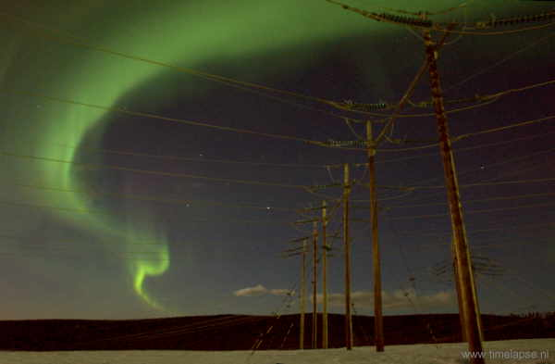
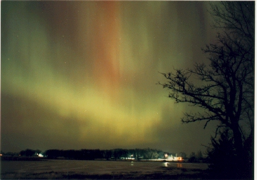
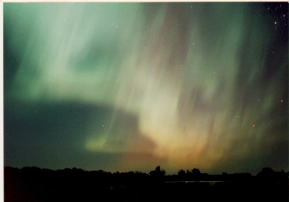
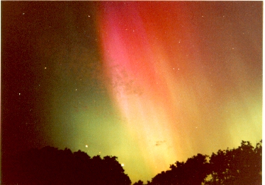
Zorze polarne
AZOT
TLEN
Notes:
Trochę o generacji pola. Dlaczego wewnątrz rządzi plazma a w koronie pole. Jakie struktury obserwujemy. Pokazać film o generowaniu pola. Na następnych slajdach parę przykładów prawdziwych obserwacji.

Slide 23
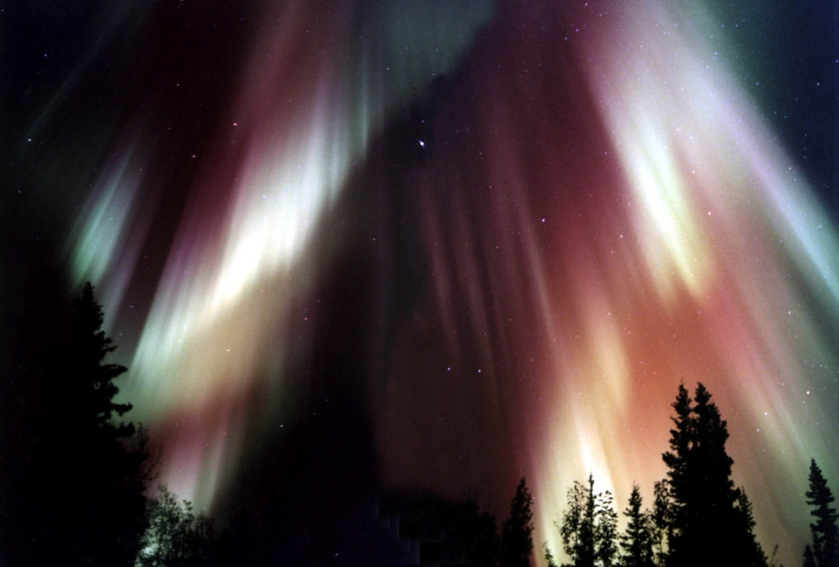
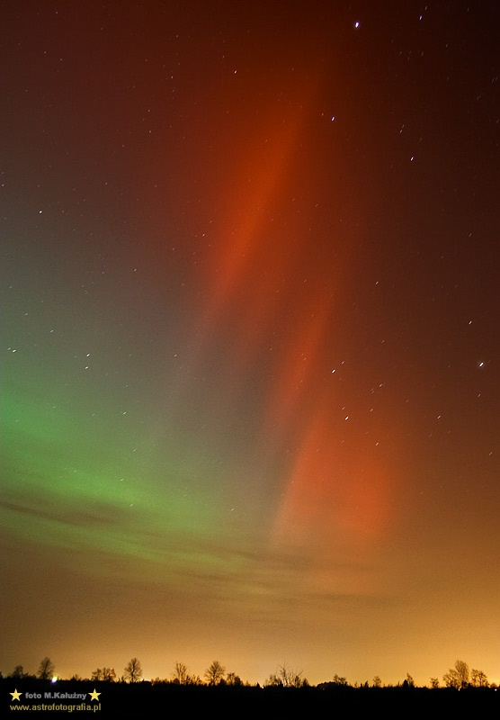
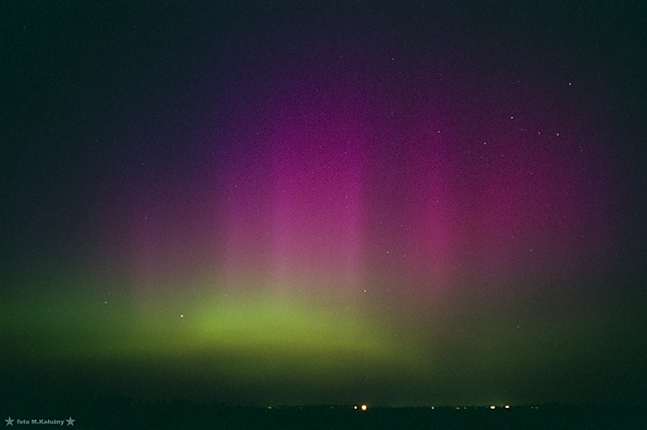
Zorze polarne – nie zawsze polarne
27 03 2001 r.
01 04 2001 r.
05 11 2001 r.
29 05 2005 r.
29 10 2003 r.
20 11 2003 r.
Notes:
Trochę o generacji pola. Dlaczego wewnątrz rządzi plazma a w koronie pole. Jakie struktury obserwujemy. Pokazać film o generowaniu pola. Na następnych slajdach parę przykładów prawdziwych obserwacji.

Slide 24
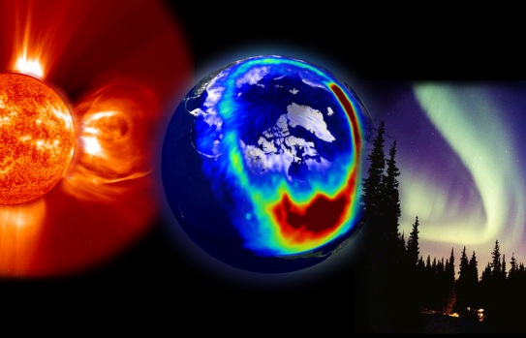
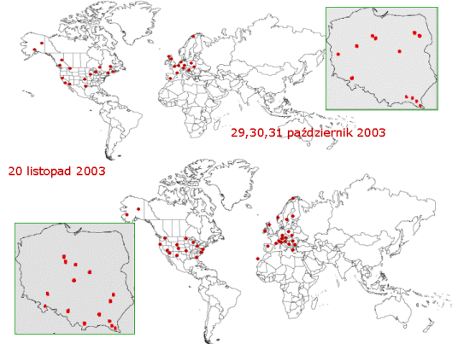
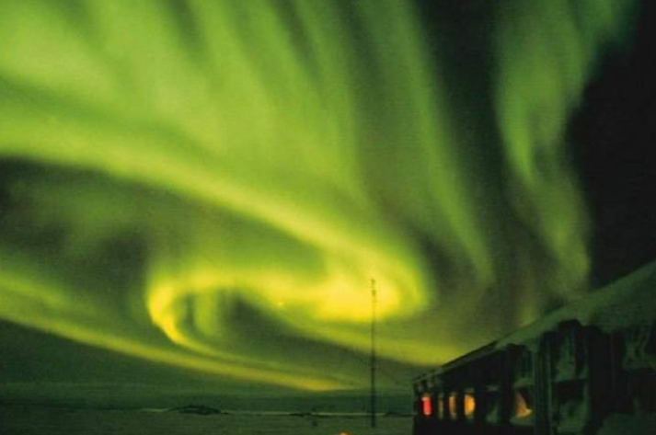
Zorze polarne
www.spaceweather.com
Potrzebna jest wysoka aktywność
słoneczna – kiedy można się takiej
spodziewać?
Notes:
Trochę o generacji pola. Dlaczego wewnątrz rządzi plazma a w koronie pole. Jakie struktury obserwujemy. Pokazać film o generowaniu pola. Na następnych slajdach parę przykładów prawdziwych obserwacji.

Slide 25
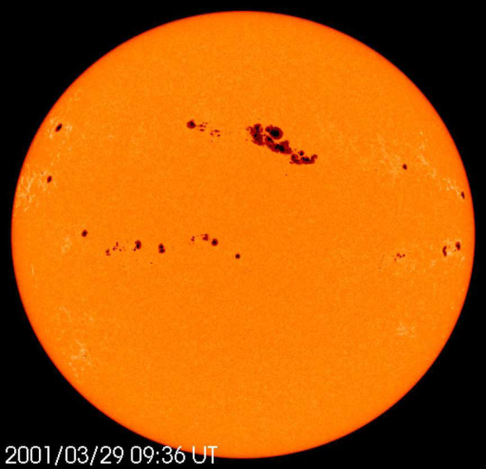
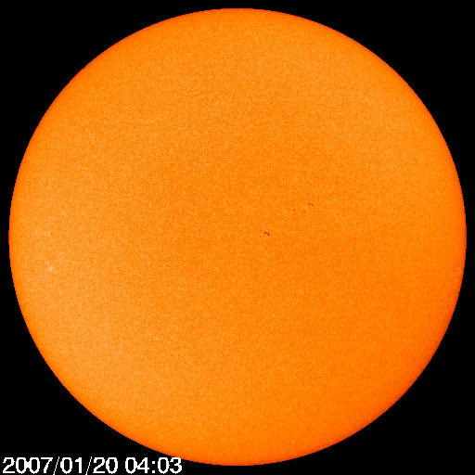
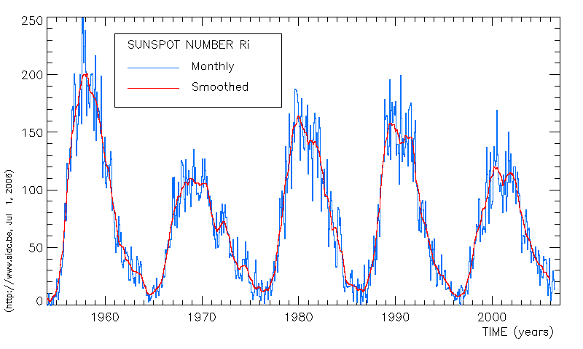
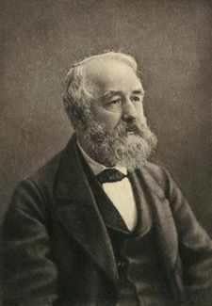
Cykl aktywności
Aktywne Słońce to Słońce zaplamione
Zaplamienie zmienia się w ciągu około 11 lat
Rudolf Wolf
(1816-1893)
proponuje metodę
liczenia plam
słonecznych
Samuel Heinrich Schwabe
(1789-1875) – odkrywa
cykliczność pojawiania
się plam słonecznych
Notes:
Kilka podstawowych informacji o Słońcu. Podstawowe informacje na temat poszczególnych warstw.

Slide 26
Cykl aktywności
W cyklu 11-sto letnim zmienia
się ilość obszarów aktywnych
widocznych w
zakresach UV i X.
Notes:
Kilka podstawowych informacji o Słońcu. Podstawowe informacje na temat poszczególnych warstw.

Slide 27
Cykl aktywności
Każde maksimum cyklu jest inne
Były w przeszłości okresy gdy na Słońcu nie obserwowano plam
Czy zmiany aktywności Słońca
mogą wpływać na ziemski
klimat?

Slide 28
Minimum Maundera
Targ na zamarzniętej Tamizie
Zamarzający Bałtyk – regularne
„połączenie” ze Szwecją
Hetman Czarniecki „rzuca się przez morze”
(cieśninę Allsund)
400 lat wcześniej Grenlandia była
zieloną wyspą i została zasiedlona

Slide 29
Wpływ na ziemski klimat
Duża korelacja między aktywnością
Słońca a średnimi temperaturami
na Ziemi
Zachmurzenie zmienia się wraz z ilością
promieniowania kosmicznego
Związek z aktywnością słoneczną nie
polega na zmianie ilości energii
docierającej do Ziemi!

Slide 30
Następne maksimum
Najsilniejsze od 50-ciu lat?
A może kolejne długie
minimum?
Notes:
Trochę o generacji pola. Dlaczego wewnątrz rządzi plazma a w koronie pole. Jakie struktury obserwujemy. Pokazać film o generowaniu pola. Na następnych slajdach parę przykładów prawdziwych obserwacji.

Slide 31
KONIEC
Notes:
Opowiem trochę o Słońcu, rozbłyskach, cyklu aktywności, magnetyzmie słonecznym. Siłą rzeczy wykład jest ograniczony tylko do powierzchownego opisu tych zjawisk ze względu na ograniczone ramy czasowe

